Slide 1




Modélisation et simulation d’une architecture d’entreprise Application au contexte des Smart Grids
Rachida SEGHIRI, EDF R&D, CentraleSupélec
Directeur de thèse : Frédéric Boulanger, CentraleSupélec
Co-encadrante : Claire Lecocq, Télécom SudParis
Co-encadrant : Vincent Godefroy, EDF R&D
4 juillet 2016
Notes:
----- Meeting Notes (29/06/16 15:17) -----
en partenariat avec EDF R&D
dans le cadre d'une thèse cifre
d
----- Meeting Notes (30/06/16 11:55) -----
Thèse cifre dans le cadre d'un partenariat entre CentraleSupélec et EDF R&D
C'est pour cette raison que ces travaux ont pour cadre d'application les Smart Grids portés EDF
30's

Slide 2
Sommaire
Introduction
Smart ? Grid
Problématique
État de l’art
Système d’Information
Architecture d’Entreprise
Ingénierie Dirigée par les Modèles
Contributions
ExecuteEA
EAT-ME
Validation
Gestion d’une flotte de véhicules électriques
Bilan
Perspectives
Notes:
----- Meeting Notes (30/06/16 11:55) -----
1min

Slide 3



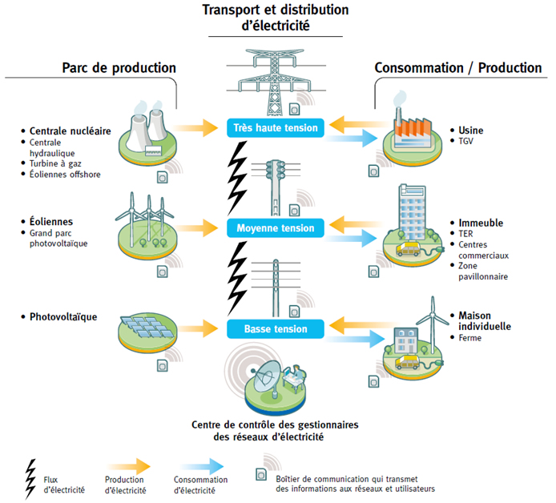





Introduction
Le système électrique en 1990
Le système électrique aujourd’hui
Le système électrique en devenir
Système d’Information
Système d’Information
Haute
tension
Moyenne
tension
Basse
tension
Notes:
----- Meeting Notes (30/06/16 11:55) -----
Pour comprendre le contexte industriel de ces travaux de thèse, il faut s'intéresser au réseau électrique en 1990.

Slide 4
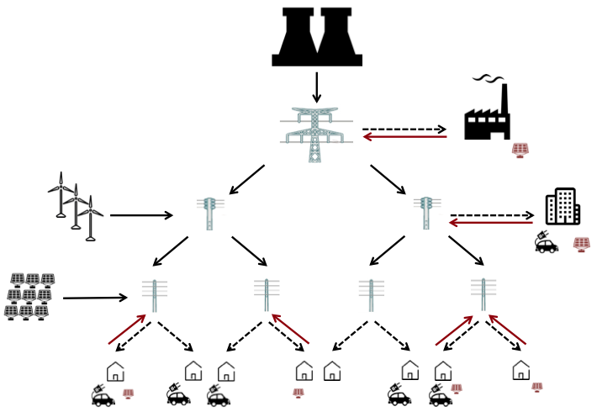
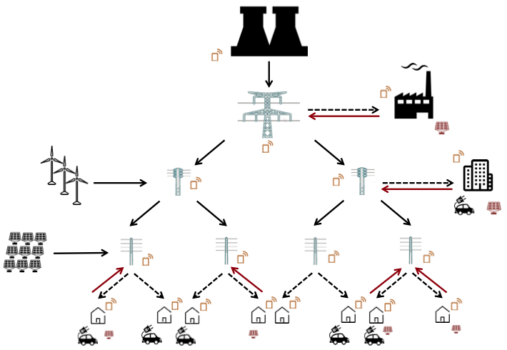
Introduction
Smart Grid
SI
Définition
Un Smart Grid est un réseau électrique intelligent qui permet d’optimiser la production, la distribution et la consommation d’électricité grâce à l’introduction des technologies de l’information et de la communication sur le réseau électrique. [Commission de Régulation de l’Énergie]
Notes:
Déf Smart Grid
Rôle du SI
Fournir la demande (thermique) vs déplacer le demande
Recharge rapide à 19h ça ne tient pas

Slide 5
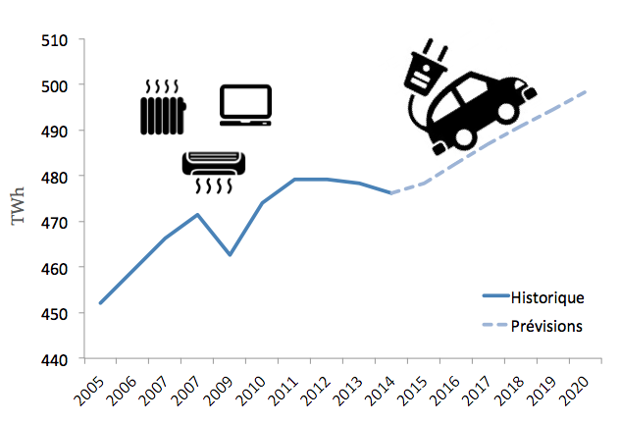

Introduction
Consommation
kWh
Déplacer
la demande
Production
Stocker l’énergie
non consommée
SI
Smart Grid
temps
Piloter la demande ✓
Raccorder efficacement les EnR ✓
Notes:
Déf Smart Grid
Rôle du SI
Fournir la demande (thermique) vs déplacer le demande
Recharge rapide à 19h ça ne tient pas
----- Meeting Notes (30/06/16 11:55) -----
7min
Rôle du SI

Slide 6
Sommaire
Introduction
Smart ? Grid
Problématique
État de l’art
Système d’Information
Architecture d’Entreprise
Ingénierie Dirigée par les Modèles
Contributions
ExecuteEA
EAT-ME
Validation
Gestion d’une flotte de véhicules électriques
Bilan
Perspectives

Slide 7


SI du Smart Grid : évolutions
Nouveaux acteurs
Nouveaux flux d’information
SI
Nouveaux usages
Nouveaux équipements
Notes:
----- Meeting Notes (29/06/16 15:36) -----
Flux d'information = mesures et consignes
Exemple = compteurs linky qui permettent par exemple d’effacer une charge sur le réseau, de relever en temps réel la consommation / RTU : piloter les transformateurs pour régler le niveau d’élec sur le réseau de distribution

Slide 8


Nécessité de simuler avant de déployer
Simulation
Démonstrateurs
physiques
Réseaux
expérimentaux
Déploiement long et coûteux
Client réels
Taille réduite
Les Smart Grids : un domaine ultra sensible

Slide 9

Simulation des Smart Grids : trois domaines
Infrastructure
électrique
Infrastructure
télécom
✓
Simulation
Smart Grid
✓
Système
d’Information
✕
Notes:
Pomme acronyme ?
Plateformes Orientées Métier de Multi-simulations Electrique
----- Meeting Notes (30/06/16 16:08) -----
C'est pourquoi j'ai mis une Pomme

Slide 10

Problématique de recherche
Simulation du SI
Modélisation du SI
Architecture d’Entreprise
Méthodes, modèles et outils pour simuler
une architecture d’entreprise
Notes:
----- Meeting Notes (29/06/16 15:43) -----
simulation -> modèle exécutable
----- Meeting Notes (30/06/16 12:32) -----
1/ Simu
2/ modélisation
3/ En SI, il existe l'EA -> modéliser le SI en le corrélent aux besoin de l'entreprise -> gestionnaire de réseau et son SI
4/ Etat de l'art

Slide 11
Sommaire
Introduction
Smart ? Grid
Problématique
État de l’art
Système d’Information
Architecture d’Entreprise
Ingénierie Dirigée par les Modèles
Contributions
ExecuteEA
EAT-ME
Validation
Gestion d’une flotte de véhicules électriques
Bilan
Perspectives

Slide 12




Système d’Information
Définition
Un Système d’Information est un ensemble organisé de ressources : matériel, logiciel, personnel, données, procédures, permettant d’acquérir, traiter, stocker, communiquer des informations (texte, images, sons, etc.) dans et entre des organisations. [Reix et al., 1995]
Système d’Information
Métier
Information
Processus
Objectifs
Système Informatique
Données
Application
Spécifications
Infrastructure
Notes:
----- Meeting Notes (30/06/16 16:08) -----
Dans un SI on a un système info mais ce n'est pas tout
il y a les aspects métier

Slide 13
Du besoin d’architecture
Changements rapides
du métier et des technologies
Système d’Information
Métier
Information
Processus
Objectifs
Besoin d’alignement
Système Informatique
Données
Application
Spécifications
Infrastructure
Notes:
Métier et SI évoluent
Les personnes responsable du métier et du Système Informatqiue évoluent dans des silos
Besoin de cohérence, d’intégration

Slide 14
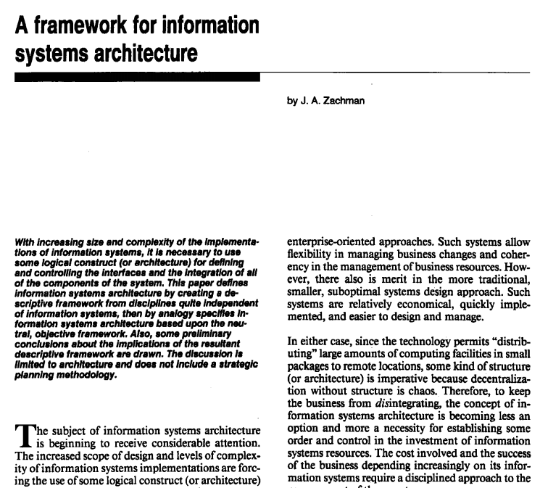
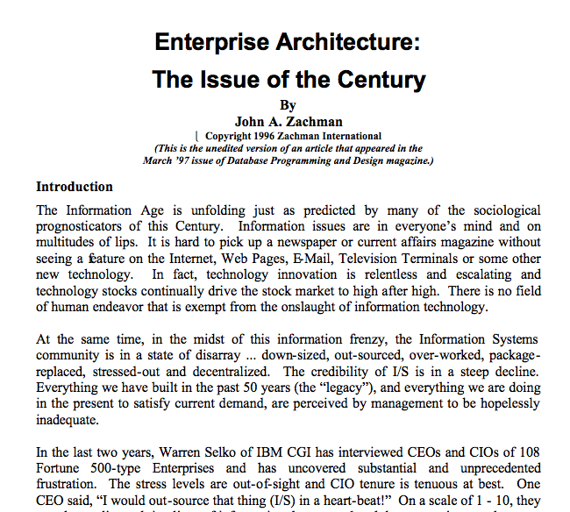
Architecture d’Entreprise
Définition
Une architecture d’entreprise est un ensemble pertinent d’artefacts de conception ou de représentations descriptives pour décrire une entreprise de manière à ce que cette entreprise soit créée en respectant certaines exigences et à ce qu’elle soit facilement maintenue tout au long de son cycle de vie. [Zachman, 1997]
Notes:
Zachman regrette car les gens réduisent le SI au système informatique en le décorrélant du métier
Il utilise donc la dénomination EA quelques mois plus tard
Conception
Maintenue pour supporter l’évolution de l’entreprise et du SI qui la sout
----- Meeting Notes (30/06/16 16:08) -----
Zachman
pour que les gens n'associent pas SI à IT
pour éviter la confusion

Slide 15
Conception d’une architecture d’entreprise
Une multitude de cadres d’EA
Objectif commun : une vue globale et cohérente du SI (métier + IT)
Approches par points de vue pour séparer les préoccupations des parties prenantes dans différentes vues
Pas de consensus sur un seul cadre
 | Zachman | TOGAF | RM-ODP | Club Urba-EA
Points de vue | Exécutifs Management Architecte Ingénieur Technicien | Métier Information Applicatif Technique | Entreprise Information Traitement Ingénierie Technique
Métier
Fonctionnel
Applicatif
Technique
Notes:
1/ chaque cadre ayant ses propres avantages et ses inconvénients
2/ Donc adpoter une approche par point de vue
3/ reflexion sur les points de vue
point de vue qui n’apparaissent pas :
Fonctionnel et Information
----- Meeting Notes (30/06/16 16:08) -----
pdv technique le définir et dire qu'on
Club Urba : complet , fonction
On a classé les autres points de vue selon club urba
Information n'y est pas mais on l'intégre en tant qu'aspect dans chacune

Slide 16




L’EA : une pratique informelle
L’Architecture d’Entreprise
=
Support de communication et schéma directeur au sein de l’entreprise
Artefacts informels
Architecte d’Entreprise
Notes:
1/ Certes, ces cadres permettent de structurer l’architecture d’entreprise mais l’EA reste une pratique informelle
Très grandes entreprises avec des centaines de processus et de
Le métier et l’IT sont en constante évolution :
Modèles diificiement maintenables
L’activité d’analyse est compromise par toutes ces limitations
Des modèles difficiles à maintenir et à analyser en
cas d’évolutions
modèles contemplatifs X une analyse automatisée et pertinente de la structure et du comportement
----- Meeting Notes (02/07/16 08:41) -----
1 / cadres pour structurer l'EA (pdv) mais l'EA reste une pratqiue informelle
2 / car les modèles de conception utilisés sont informels (fichier texte, présentations, grapphique, etc.)
-> destiné à la documentation et la communication
3/ l'activité d'analyse est compromise par ces modèles informels nottament lorsqu'il s'agit de très grandes entreprises avec des centaines de processus et d'applications
4/ ces modèles informels ou encore contemplatifs emêche une analyse pertinente de la structure et du comportement de l'architecture.
5/ les limimitations des modèles contemplatifs ont été adressées par l'IDM dans le cadre du génie logiciel

Slide 17
Sommaire
Introduction
Smart ? Grid
Problématique
État de l’art
Système d’Information
Architecture d’Entreprise
Ingénierie Dirigée par les Modèles
Contributions
ExecuteEA
EAT-ME
Validation
Gestion d’une flotte de véhicules électriques
Bilan
Perspectives
Notes:
Le génie logciel rencontre les mêmes limitations - > l’usage d’artefacts informal pour la spec et la conception d’une architecture logicielle
L’IDM traite de ces problèmes de modèles purement contemplatifs dans le cadre du génie logiciel :
méthodes, modèles, technique de l’IDM qui peuvent bénéficier à l’EA.

Slide 18
Ingénierie Dirigée par les Modèles
Problématique majeure du génie logiciel :
« Comment réaliser une implantation de qualité
avec des besoins qui évoluent ? »
Artefacts de spécification et de conception
manipulables par une machine
Des modèles « contemplatifs » aux modèles « productifs »
IDM
Notes:
----- Meeting Notes (30/06/16 16:08) -----
ça va noufs faire passer de modèles contemplatifs (documenter/communiquer) vers productifs qu'on va exploiter informatiquement

Slide 19
IDM pour des modèles productifs
Langage
μ
ε
μ
χ
Système réel
Modèle
Métamodèle
μ : Représenté par
χ : Conforme à
ε : Appartient à
Analyse
Transformations
IDM
Notes:
Transfo pour raffiner des modèles, générer du code
De raffiner des modèles, générer du codes, etc.
Des langages exécutables :
analyser le comportement et les structures des modèles
Transformer les modèles d’un formalisme à l’autre
----- Meeting Notes (30/06/16 16:08) -----
Métamodèle c'est un modèle du langage

Slide 20
IDM pour l’Architecture d’Entreprise
Usage des modèles comme artefacts productifs peu répandu en EA [Kulkarni et al., 2013] :
Langage concis et manipulable par une machine pour l’EA, mais n’adresse que la structure [Clark et al., 2011]
Automatisation de la manipulation des modèles pour la création et la visualisation d’architectures d’entreprise, mais pas l’analyse [Brunelière, 2013]
Métamodèle pour la simulation de modèles d’EA, mais uniquement l’aspect non fonctionnel [Manzur et al., 2015]

Slide 21
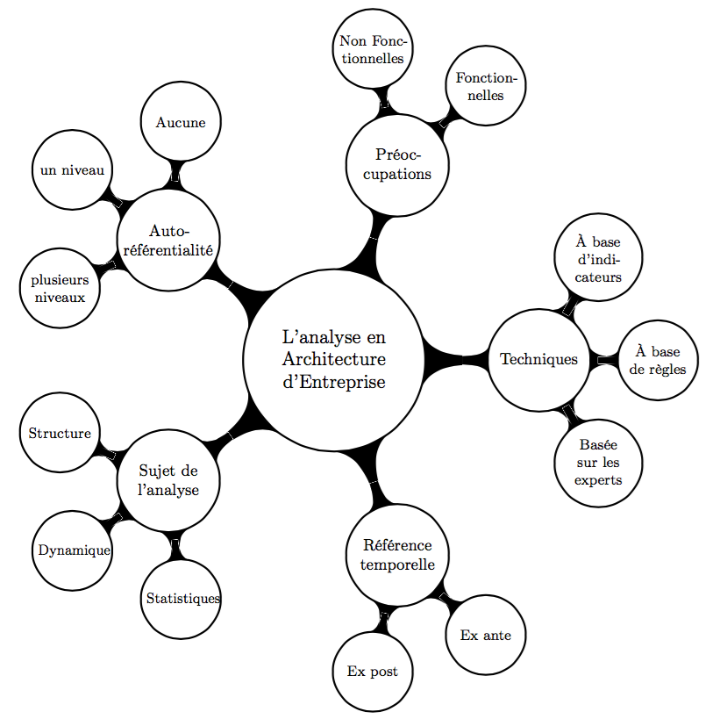
Positionnement des contributions de la thèse
Classification des approches d’analyse
[Buckl et al., 2009]
Objectif
Intégration
Objectif
Simulation
Notes:
----- Meeting Notes (30/06/16 16:14) -----
Règles qui permette de dire si un modèle est valider qui exprime des crièrtes de validité
autoréférentialité
Le processus d'EA

Slide 22
Sommaire
Introduction
Smart ? Grid
Problématique
État de l’art
Système d’Information
Architecture d’Entreprise
Ingénierie Dirigée par les modèles
Contributions
ExecuteEA
EAT-ME
Validation
Gestion d’une flotte de véhicules électriques
Bilan
Perspectives
Notes:
----- Meeting Notes (30/06/16 16:14) -----
Maintenant que j'ai défini ce qui existe
Maintenant je vous présente mes contributions
le fre

Slide 23


ExecuteEA : cadre structurant
VUE MÉTIER
VUE FONCTIONNELLE
VUE APPLICATIVE
Notes:
1/ pas de vue technique
2/ le bordel processus, information et objectifs -> pelle mêle
Syndrôme du plat de spaghettis
Cas réel comme ENEDIS (ERDF) 10000 d’appli, de procesus, etc
Difficulter à maintenir, faire évoluer, etc.
Les vues évolues en silos -> impossible de les mettre en cohérence
----- Meeting Notes (30/06/16 16:14) -----
je repare du club urba
j'ai supprimé la vue technique
assez classique
point de vue indep et piloter

Slide 24
ExecuteEA : cadre structurant
Information
Processus
Objectif
Utilise
Rempli par
VUE MÉTIER
Raffinement
Raffinement
Raffinement
VUE INTÉGRATION
Rempli par
Utilise
Vue Fonctionnelle
VUE FONCTIONNELLE
Raffinement
Raffinement
Raffinement
Utilise
Compatibilité
Rempli par
VUE APPLICATIVE
Notes:
3/ ranger ça selon les aspects
4/ la cohérence intra vue
5/ cohérence intervues
----- Meeting Notes (30/06/16 16:14) -----
Rappel : vue info c'est un aspect dans les 3 vues
----- Meeting Notes (30/06/16 16:19) -----
parler des concepts raffinés en type en format
lien intravues et intervue
répéter les choses un process utilise un concept er rempli un objectif

Slide 25


ExecuteEA : approche conceptuelle
Validation / critique
Collaboration
Intégration
Architecte
d’entreprise
Modélisation
Vue Métier
Analyste
métier
Modélisation
Vue Fonctionnelle
Simulation
Architecte
fonctionnel
Modélisation
Vue Applicative
Architecte
applicatif
Notes:
Simulation dirigée par la vue métier
----- Meeting Notes (30/06/16 16:19) -----
la vue métier pilote parce que c'est là que sont défini les process
déclencher les modules
vue métier en langage exécutable

Slide 26
Métamodèle EAT-ME
Information
Processus
Objectif
Métier
Aspect
Fonctionnelle
3
1
Applicative
Vue
Intégration
LienCohérence
Transformation
1
*
InterVues
IntraVue

Slide 27
Métamodèle de la vue Intégration
Concept
utilise
Tâche
rempli par
Objectif
Métier
raffine
raffine
raffine
Type
Fonction
Objectif Fonctionnel
utilise
rempli par
raffine
raffine
raffine
Format
utilise
Module
rempli par
Objectif
Applicatif

Slide 28
Sommaire
Introduction
Smart ? Grid
Problématique
État de l’art
Système d’Information
Architecture d’Entreprise
Ingénierie Dirigée par les Modèles
Contributions
ExecuteEA
EAT-ME
Validation
Gestion d’une flotte de véhicules électriques
Bilan
Perspectives

Slide 29
Cas d’étude : gestion d’une flotte de véhicules électriques
Notes:
Les agents de EDF qui font des interventions et qui ont besoin de véhicules pour se déplacer d’un point à l’autre
----- Meeting Notes (30/06/16 16:31) -----
c'est quoi une tournée
des interventions des agents qui ont besoin de VE
faire des
des contraintes, préférence de certain agents on a donc besoin de faire valider

Slide 30
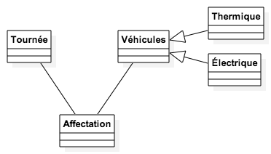
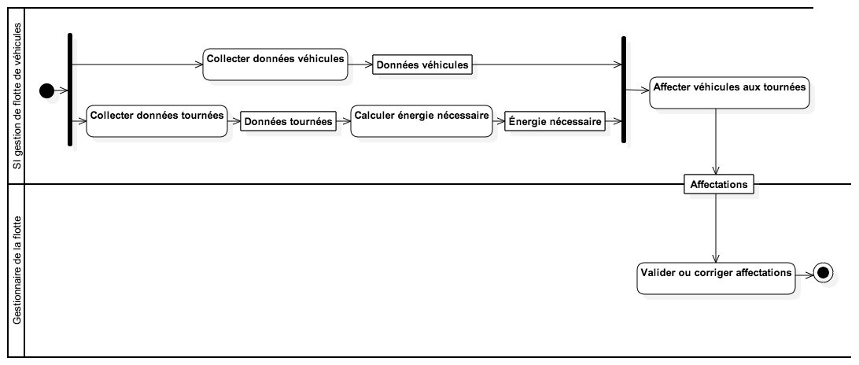
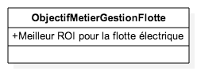
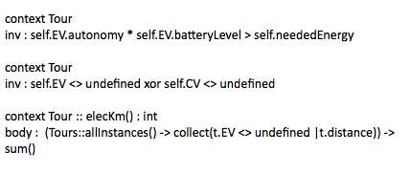
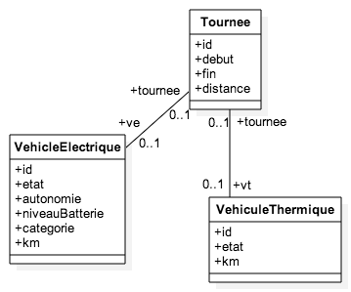
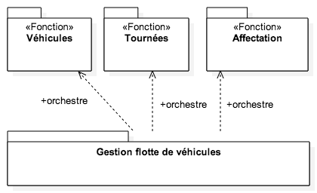
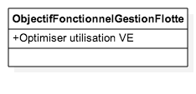
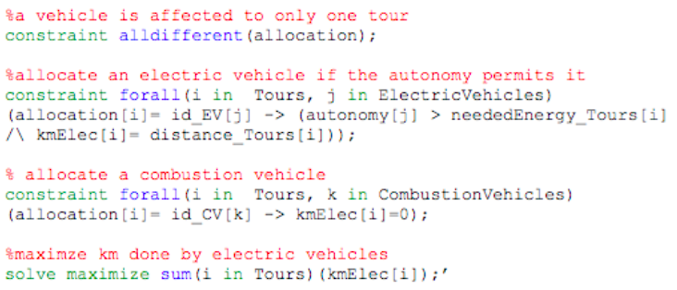
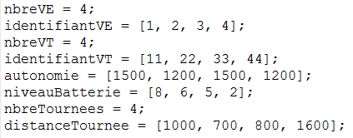
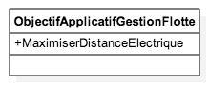
Mise en œuvre avec ExecuteEA
Utilise
Rempli par
VUE MÉTIER
Raffine
Raffine
Raffine
Transformation
de modèle
Utilise
Rempli par
Vue Fonctionnelle
VUE FONCTIONNELLE
Raffine
Raffine
Raffine
Applications existantes
Utilise
Compatibilité
MiniZinc
Rempli par
Format MiniZinc
VUE APPLICATIVE
Formats applicatifs existants
Information
Processus
Objectif
Notes:
1/
2/
3/
----- Meeting Notes (30/06/16 16:31) -----
on commence par information - > processus
Dans la vue fonctionnelle etc
Appli existante : pour calculer les tournées
D'un côté on transforme l'objectif et de l'autre information
soupelesse

Slide 31
Intégration et analyse de la structure
rempli par
« objectif fonctionnel »
Gestion flotte
« type »
Tournées
+ Optimiser utilisation VE
consomme
« type »
Véhicule électrique
consomme
« fonction »
Affecter véhicule à tournée
produit
« type »
Affectation
« intervues »
Transformation Acceleo
« intervues »
Transformation Acceleo
« intervues »
Transformation Acceleo
raffine
raffine
raffine
raffine
« format »
Données affectation
« format »
Donnée véhicules et tournées
consomme
« modules »
Optimisation affectation MiniZinc
produit
produit
raffine
« objectif applicatif »
Gestion Flotte
rempli par
+ Maximiser distance électrique
Notes:
----- Meeting Notes (30/06/16 16:31) -----
que du rouge et bleau

Slide 32
Simulation et analyse du comportement
Simulation avec Papyrus

Slide 33
Sommaire
Introduction
Smart ? Grid
Problématique
État de l’art
Système d’Information
Architecture d’Entreprise
Ingénierie Dirigée par les Modèles
Contribution
ExecuteEA
EAT-ME
Validation
Gestion d’une flotte de véhicules électriques
Bilan
Perspectives

Slide 34
Bilan
Contributions
Un framework exécutable, dirigé par les modèles pour l’intégration et la simulation d’une architecture d’entreprise
L’IDM comme cadre méthodologique et technologique ➔ méthodes, modèles et outils pour :
Unifier les artefacts issus des différents activités d’EA
Faciliter leur validation à travers la simulation
Validation
Cas d’études : Gestion d’une flotte de véhicules électriques
Modélisation et exécution de l’architecture avec Papyus

Slide 35
Sommaire
Introduction
Smart ? Grid
Problématique
État de l’art
Système d’Information
Architecture d’Entreprise
Ingénierie Dirigée par les Modèles
Contribution
ExecuteEA
EAT-ME
Validation
Gestion d’une flotte de véhicules électriques
Bilan
Perspectives

Slide 36
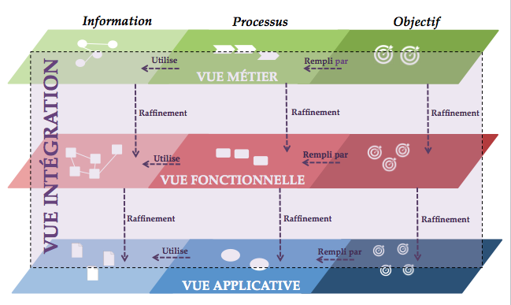
Perspectives
1 – Intégration de la vue technique
➔ Lancement d’une thèse en continuité
de ces travaux
Métier
Fonctionnel
Applicatif
Technique
?
Typé par
2 – Cohérence entre modèles et transformations
➔ Model Typing
MT_{A}
m_{A}
t_{A➔C}
Model Subtyping
m_{C}
t_{A➔C}
MT_{B}
m_{B}
Typé par
?
3 – Migration
➔ IDM pour le cycle de vie d’une architecture d’entreprise
As-Is
To-Be

Slide 37
Merci de votre attention
Information
Processus
Objectif
Utilise
Rempli par
VUE MÉTIER
Raffinement
Raffinement
Raffinement
VUE INTÉGRATION
Rempli par
Utilise
Vue Fonctionnelle
VUE FONCTIONNELLE
Raffinement
Raffinement
Raffinement
Utilise
Compatibilité
Rempli par
VUE APPLICATIVE

Slide 38


Du besoin d’architecture
Architecture d’Entreprise
Système d’Information
Métier
Personnel
Processus
Objectifs
Besoin d’alignement
Système Informatique
Application
Serveurs
Base de données
Stockage
Réseaux
Changements rapides

Slide 39
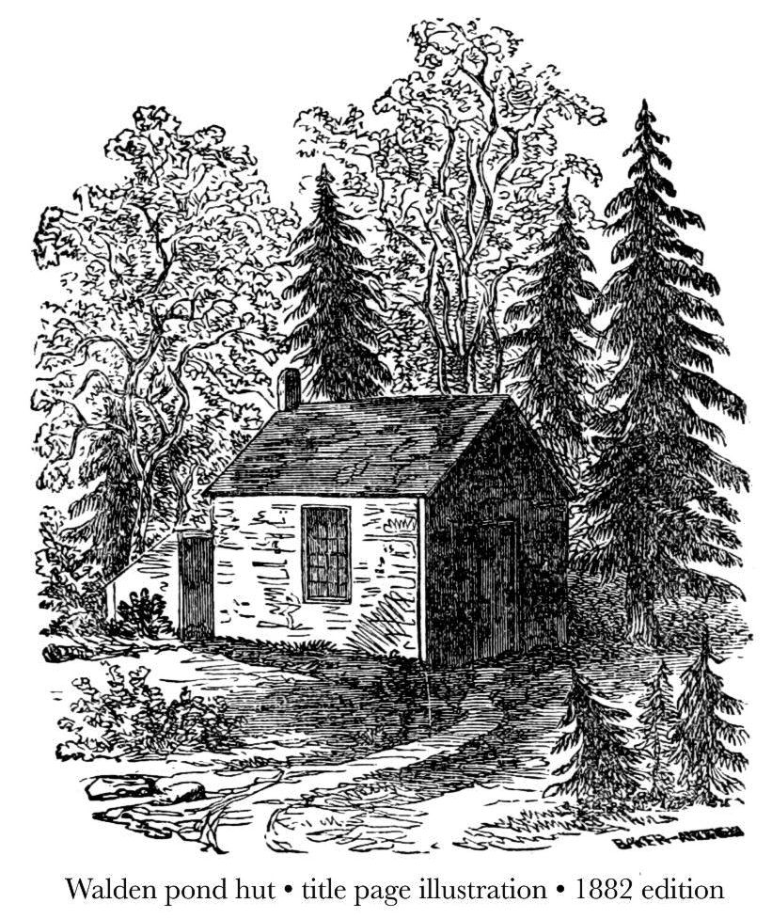
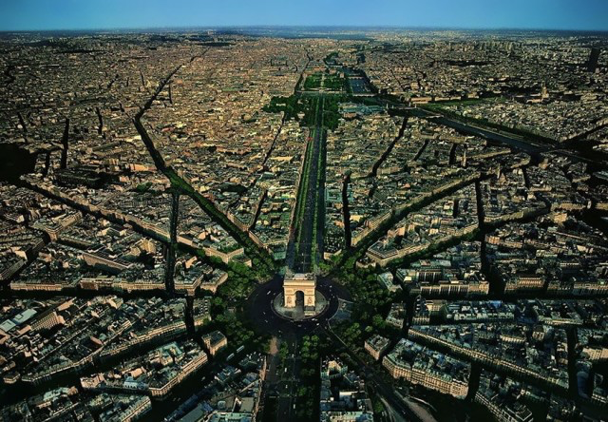
Du besoin d’architecture
Systèmes Complexes
Cabane de Henry David Thoreau
Paris

Slide 40
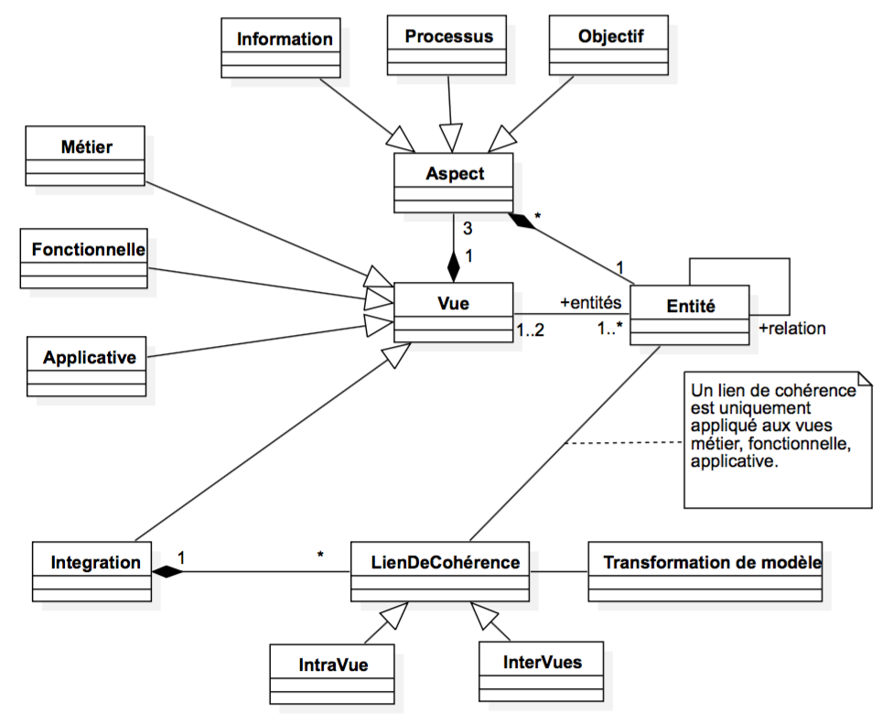
Métamodèle EAT-ME

Slide 41
Intégration et analyse de la structure
Notes:
----- Meeting Notes (30/06/16 16:31) -----
que du rouge et bleau

